Slide 1

Github Actions

Slide 2

Actions이란
반복적인 작업을 자동화하여 사용자가 더욱 생산적일 수 있게 도와주는 기능
예시 ) 코드를 리포지토리에 푸시할 때 마다 자동으로 코드의 수정부분을 체크, 새로운 기능이 추가되면 자동으로 빌드하고 테스트 한 후 배포해 줌

Slide 3
Runner
workflow
jobs
ls -al
on: push
jobs
pwd

Slide 4
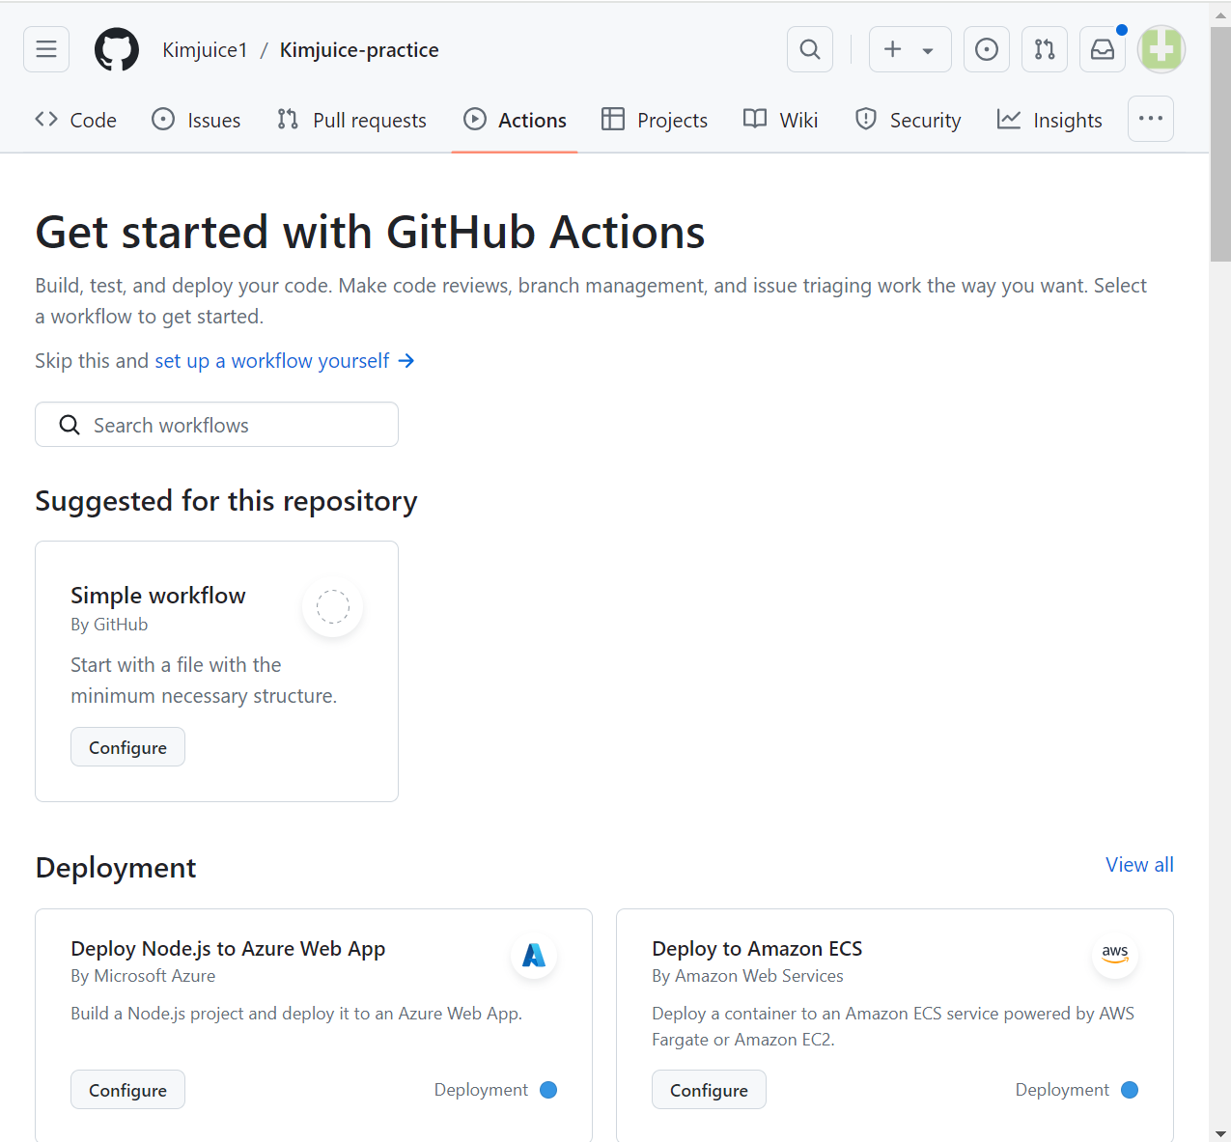
나만의 액션 만들기
깃허브 추천 액션
배포에 관한 액션
ex) 자동 배포를 통해 개발 주기를 단축하고 오류를 줄일 수 있음

Slide 5
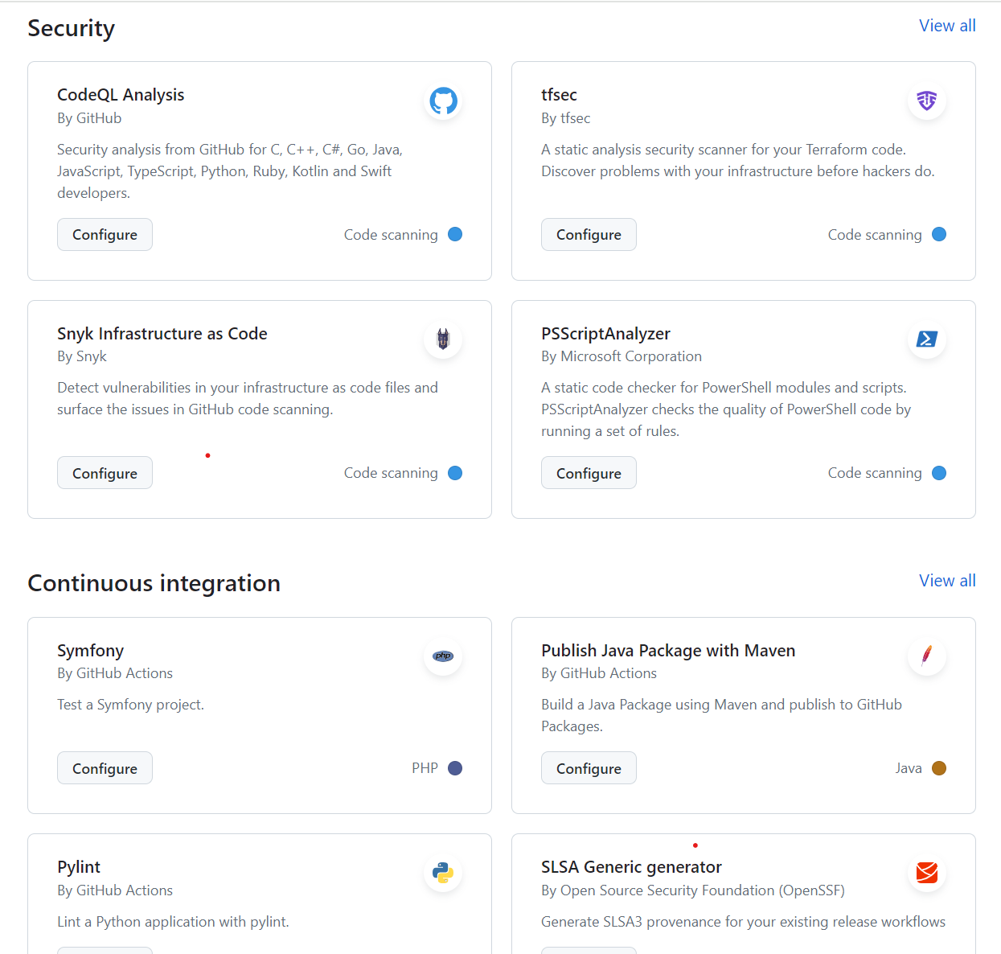
리포지토리의 보안 기능 관리 액션
코드를 지속적인통합 과정 자동화
ex) 코드가 변경될 대마다 자동으로 빌드, 테스트

Slide 6
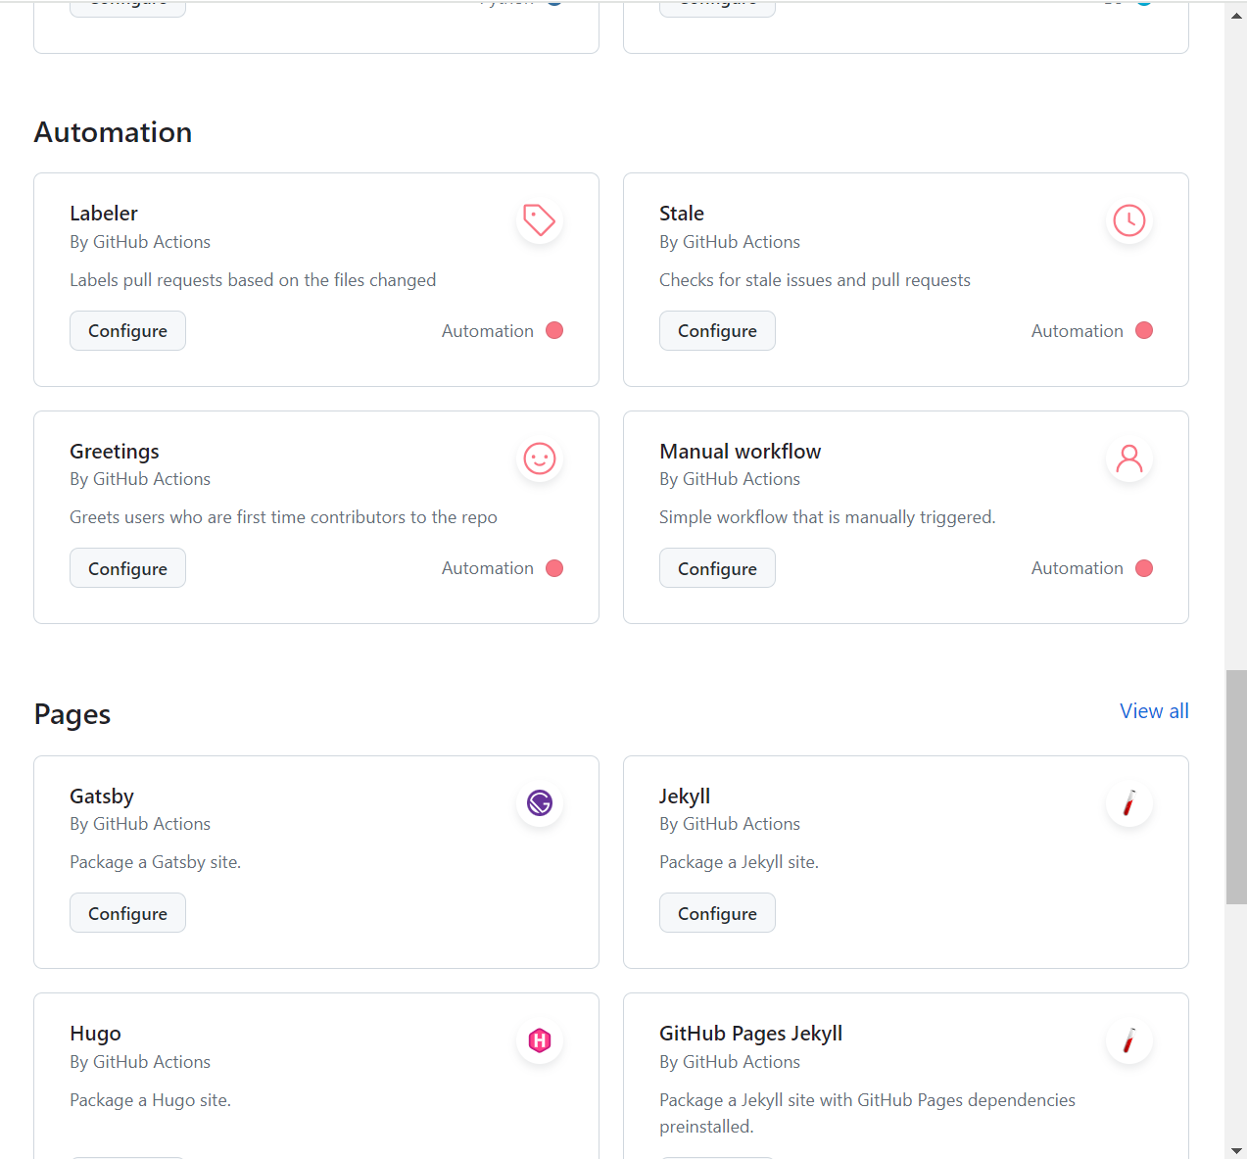
다양한 작업 자동화 : 특정 이벤트 발생 시 실행
사이트의 배포 상태와 URL, 설정 등을 관리

Slide 7
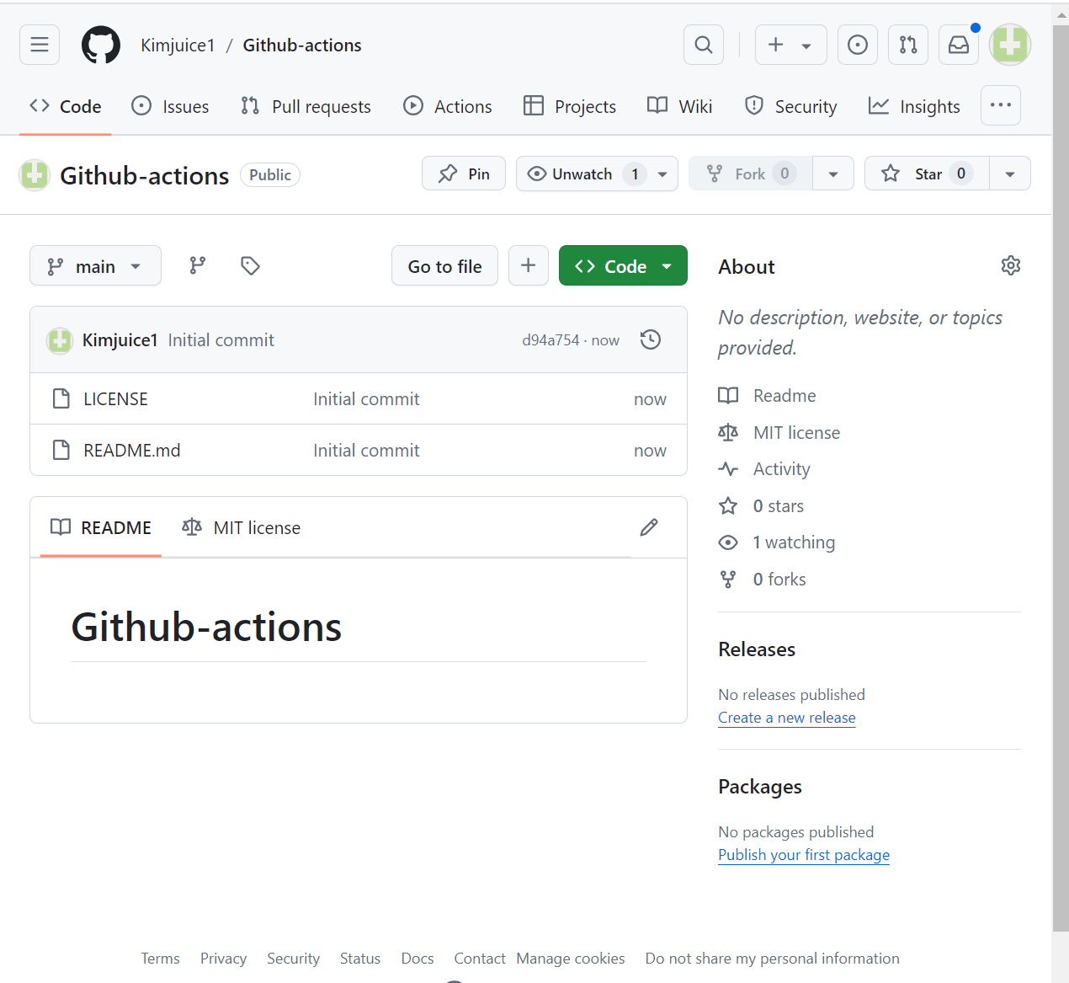
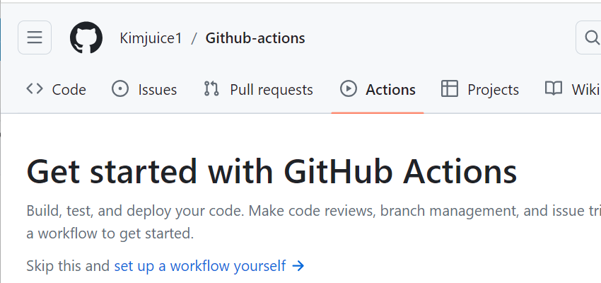
새로운 리포지토리 생성
나만의 Actions 만들기

Slide 8
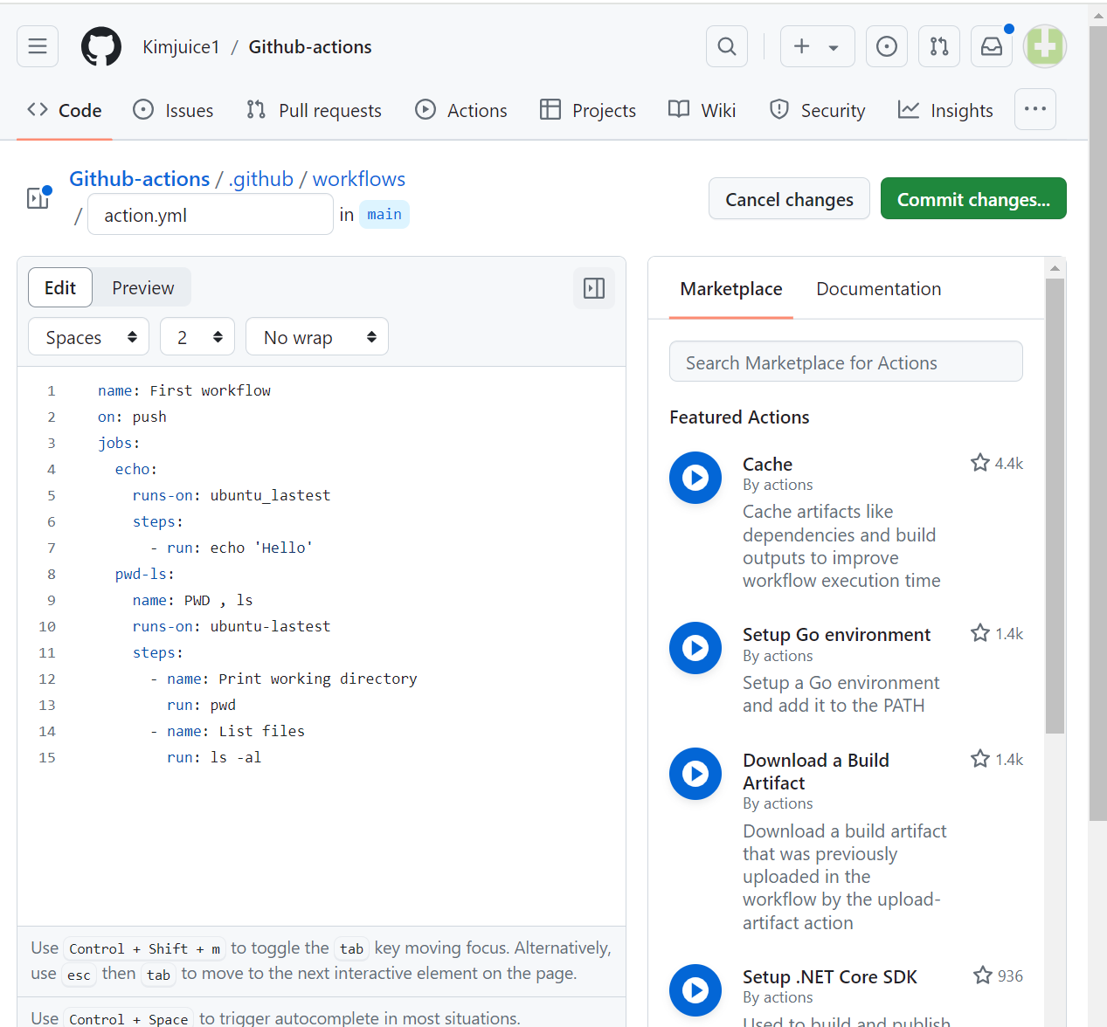
액션의 이름
Push 이벤트가 발생할 때 액션 실행
Push 시에 실행되는 작업 목록
작업을 어느 서버에서 실행 하는지
모르는 문법에 대해서 찾아볼 수 있음
실행되는 동작의 이름
동작 코드

Slide 9
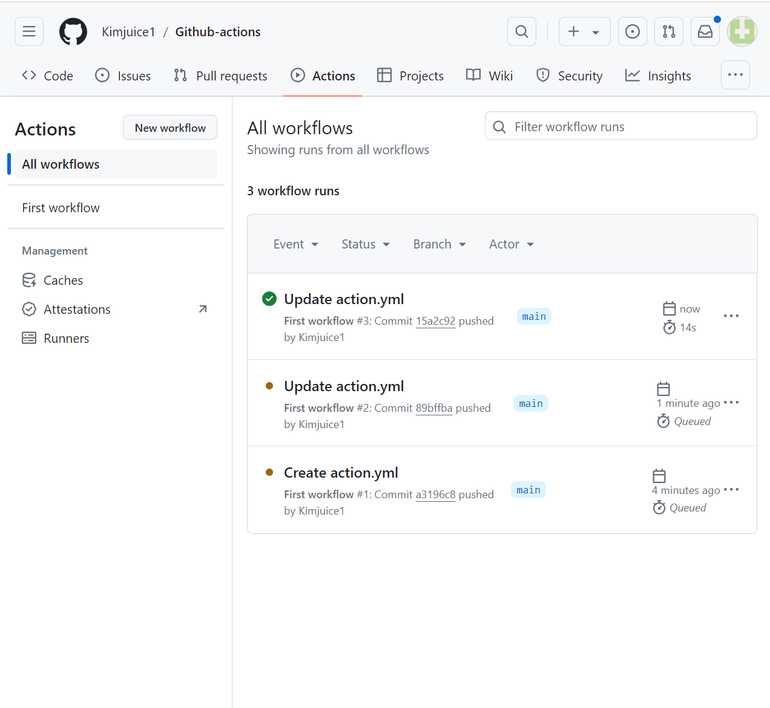
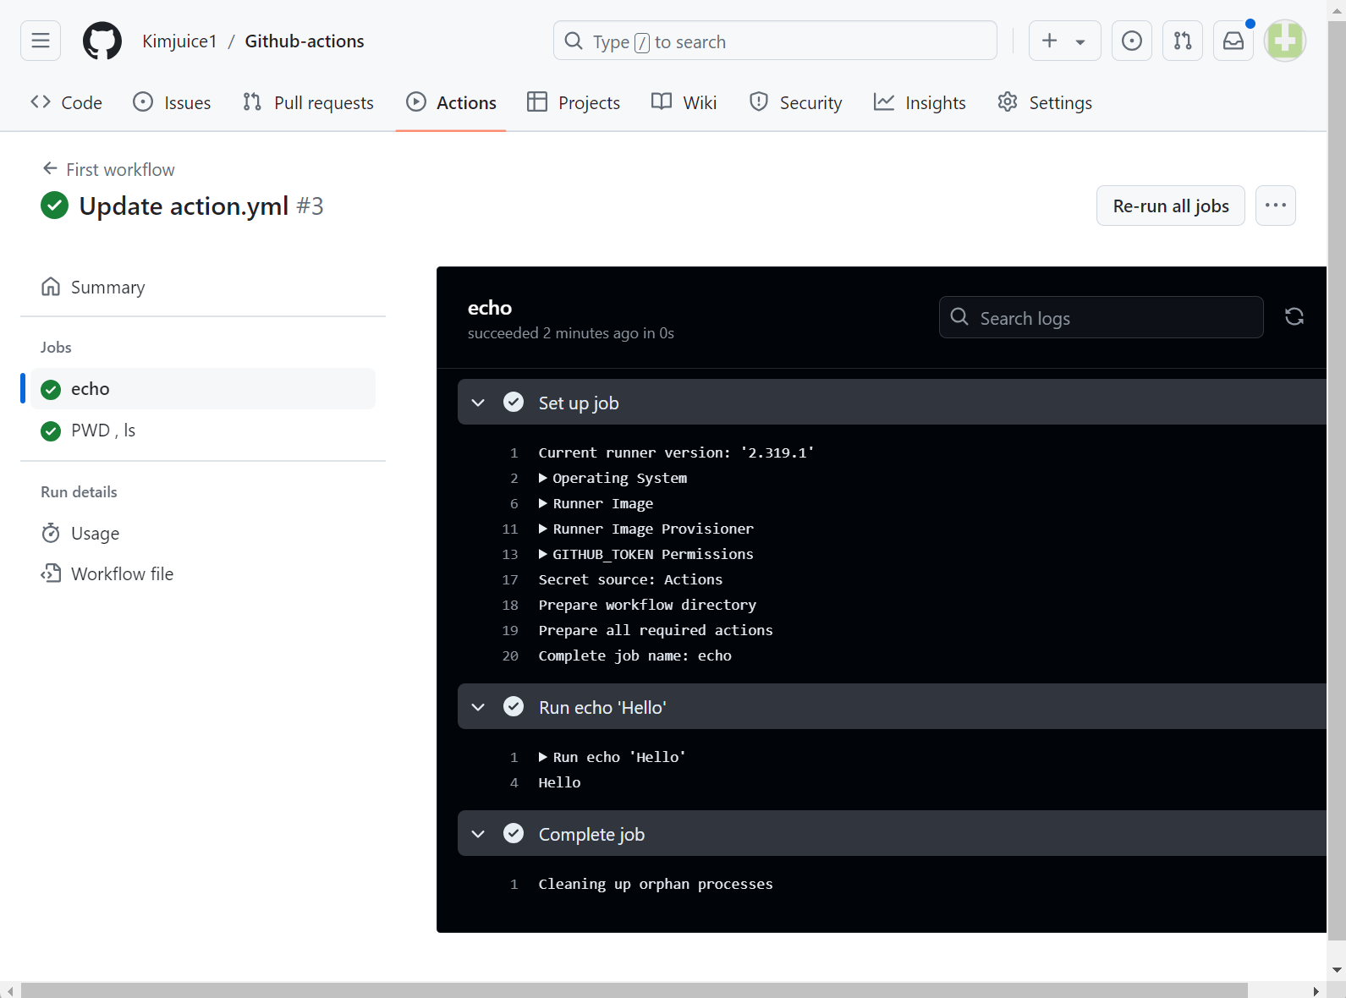
커밋 후 결과
Caches : 자주 사용하는 데이터 저장기능 attestations : 잘 실행됐는지 확인 하는 기능
Runner : 실제로 실행하는 컴퓨팅 환경
어떻게 동작했는지 자세히 볼 수도 있음

Slide 10
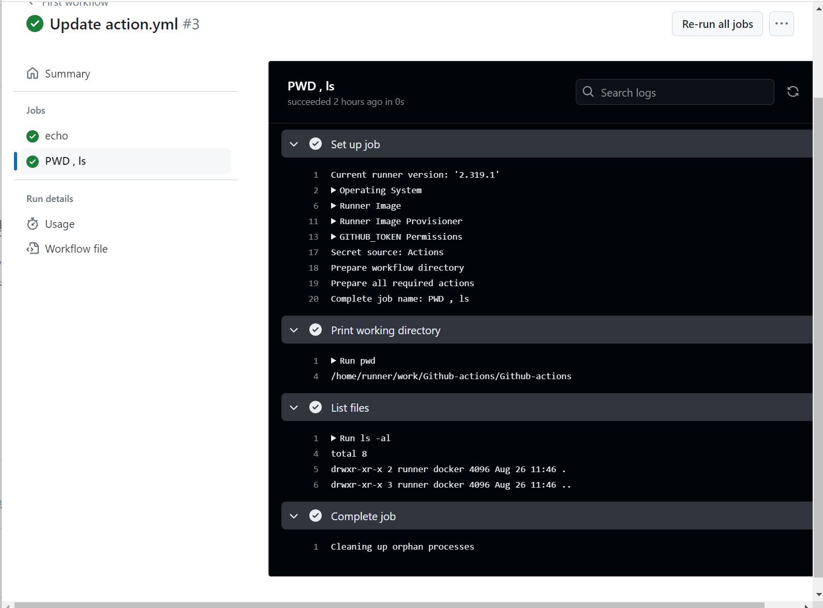
명령어 pwd(현재 작업 위치)와 ls -al(디렉터리 목록 보기)도 잘 실행 됐다는 걸 볼 수 있음

Slide 11
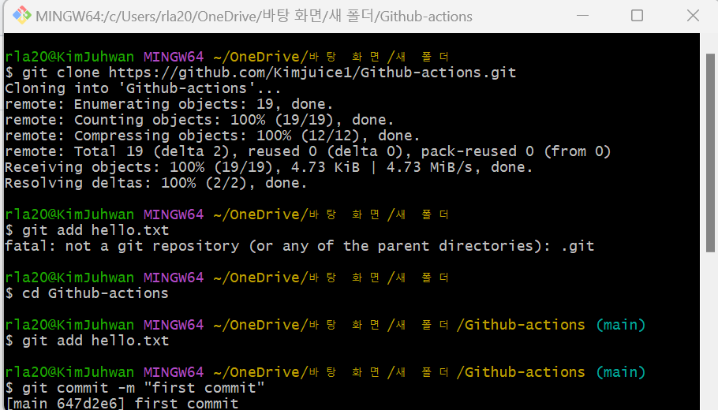
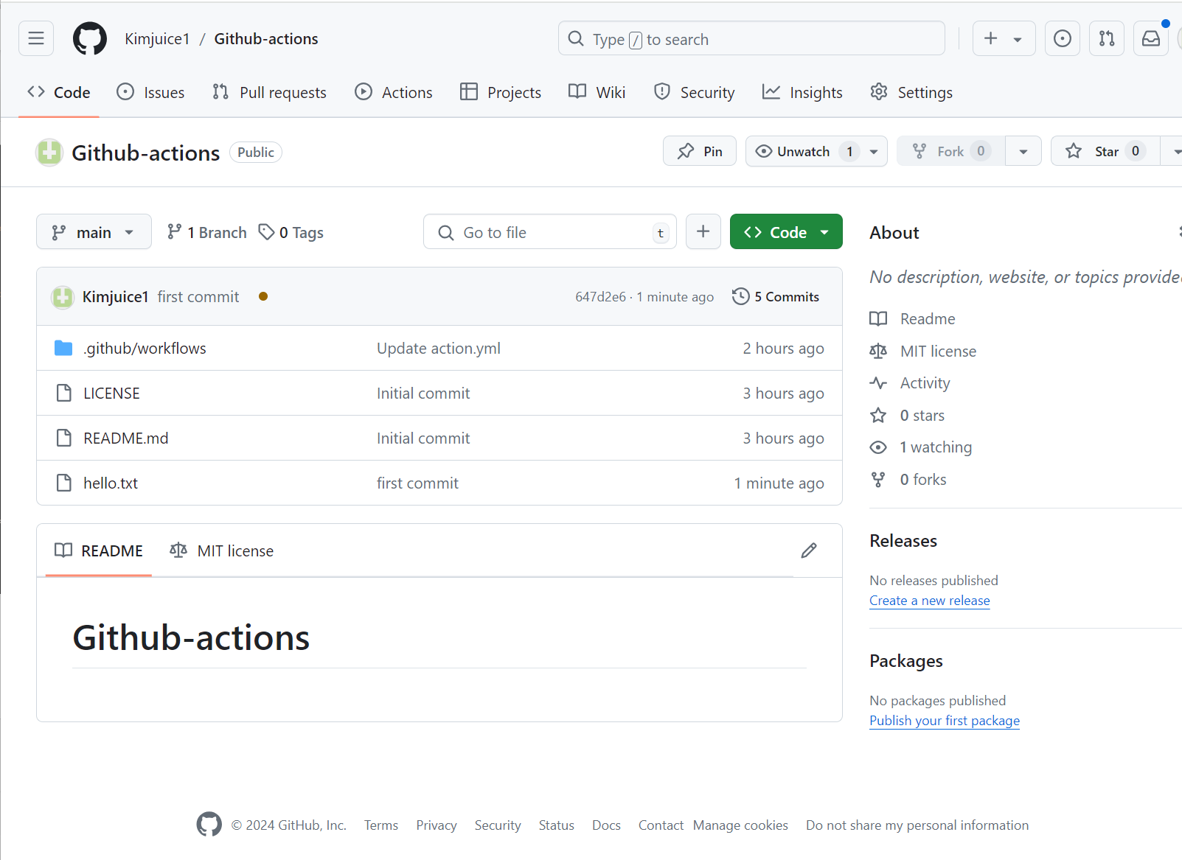
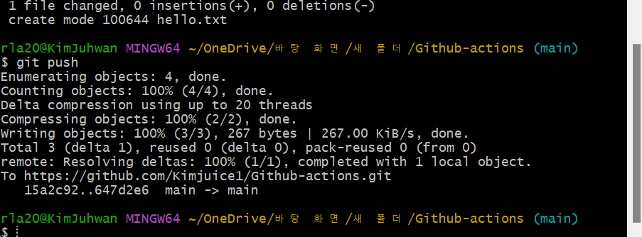
Hello라는 텍스트 파일을 만들고 commit 및 push

Slide 12
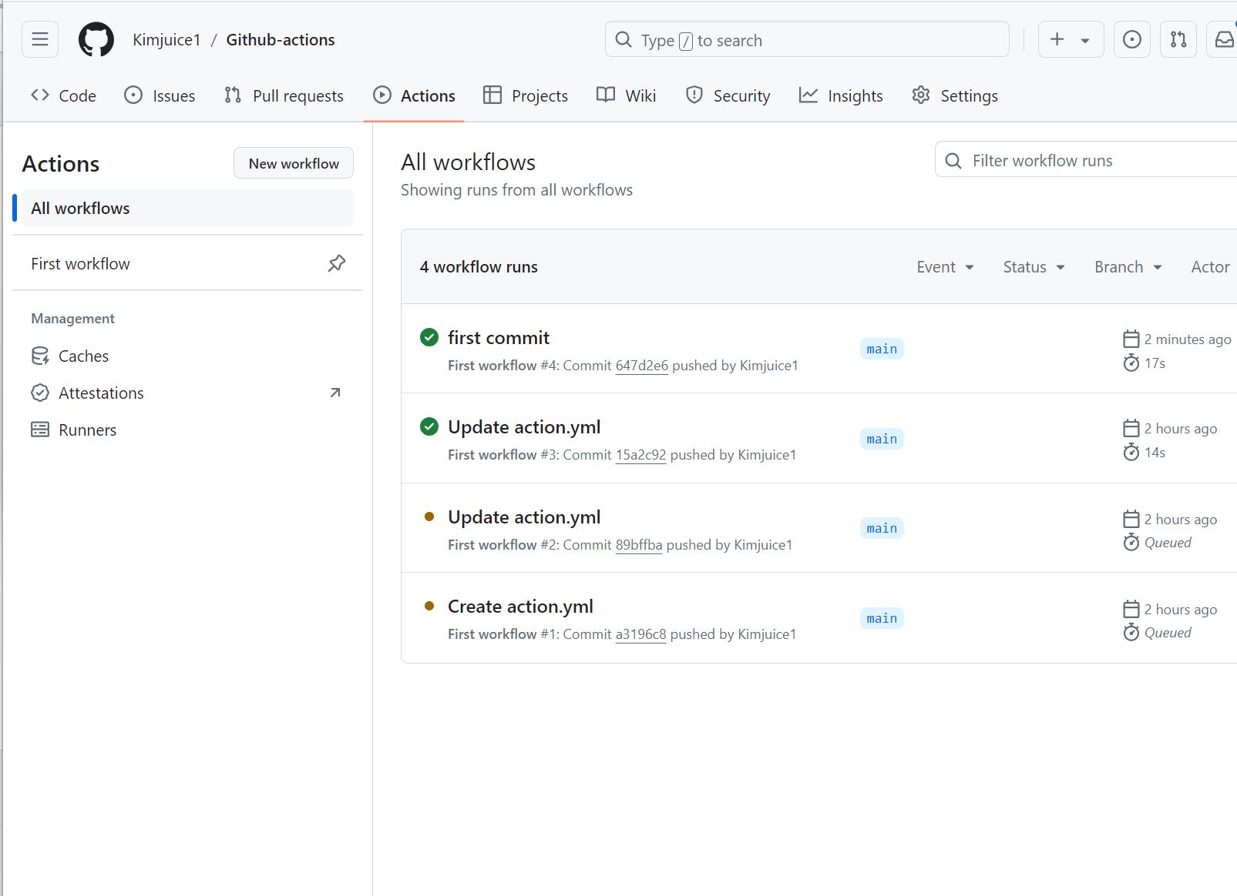
내가 만들었던 워크플로우가 잘 작동하는 것을 볼 수 있다

